Slide 1


Умен начин да се храниш здравословно!

Slide 2
Отборът
Божидар Димов
Борис Милев
BADimov21@codingburgas.bg
BRMilev22@codingburgas.bg
Full-Stack разработчици
Създатели на Тейсти
Ученици в ПГКПИ – Бургас

Slide 3
Колко пъти Ви се е случвало да отворите хладилника и да се чудите какво да сготвите?

Slide 4
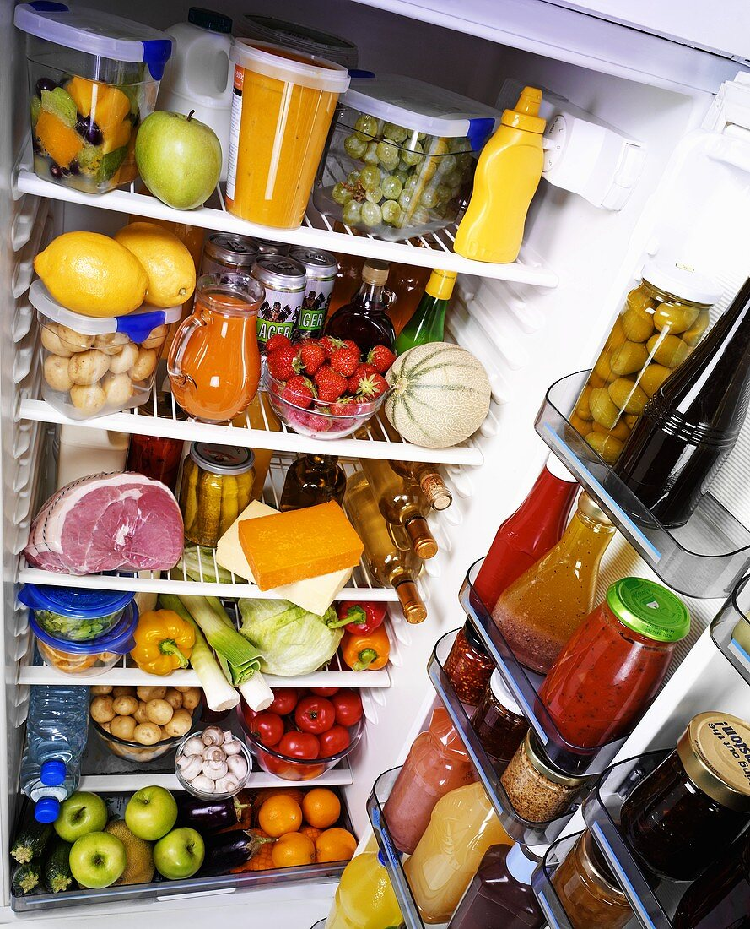

„Евростат“ – 2022 г.
Notes:
Има множество приложения, които помагат на потребителя да следи приема си на хранителни стойности. Няма приложение обаче, което да прави всички неща, които правят останалите и допълнително да генерира и предлага рецепти, както и да поддържа сканиране на касови бележки и разпознаване на храна, чрез изкуствен интелект, както и поддържане на база данни от готови рецепти и съставки с предварително изчислени хранителни стойности, които Тейсти предлага на потребителя. Факт е и че, понякога хората често изхвърлят храна поради лошо планиране, липса на идеи за рецепти и нейното пълноценно използване. Тук идва Тейсти – Вашият асистент.

Slide 5




Slide 6




Notes:
Калорийни тракери и кулинарни сайтове, но без ефективна интеграция с наличните продукти, предлагане и генериране на рецепти, сканиране и разпознаване на храната и касови бележки и още фукнционалности, които Тейсти предлага.
Tasty автоматизира процеса чрез сканиране на баркодове, касови бележки, генериране и предлагане на рецешти и още динамични препоръки.

Slide 7
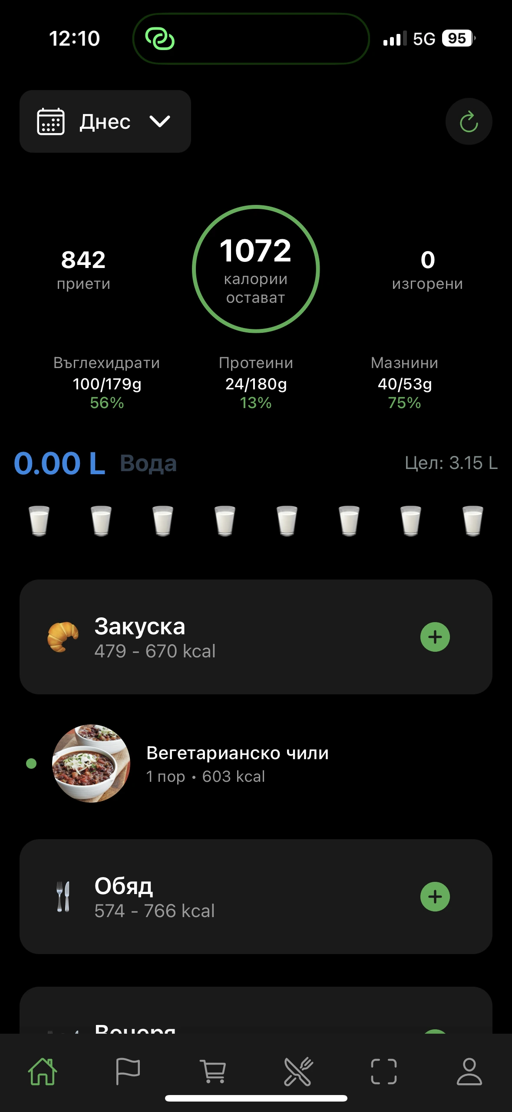
Идеята
Notes:
Приложение за планиране на здравословно хранене с персонализирани препоръки, базирани на инвентара на потребителя.
Помага на потребителите да намалят хранителните отпадъци, да водят здравословен начин на живот безплатно, да спестяват време и по този начин да изграждат по-здравословни навици.
Очаквани ползи: По-добро управление на хранителните запаси, удобство при готвене, намаляване на разходите, по-лесно водене на здравословен начин на живот.
Цел: Създаване на интелигентен асистент за хранене и следене на прогреса.
Задачи:
Разработка на мобилно и уеб приложение.
Интеграция на AI за препоръки.
Възможност за сканиране на продукти и проследяване на инвентара.
Следене на прогреса на потребителя.

Slide 8
Етапи на разработка
Спринт 1
Спринт 2
Спринт 3
Концептуално проектиране и планиране. Проучване на пазара
Разработка на технологичната платформа и дизайн
Интеграция и тестване. Подготовка за защита. Изготвяне на документация

Slide 9
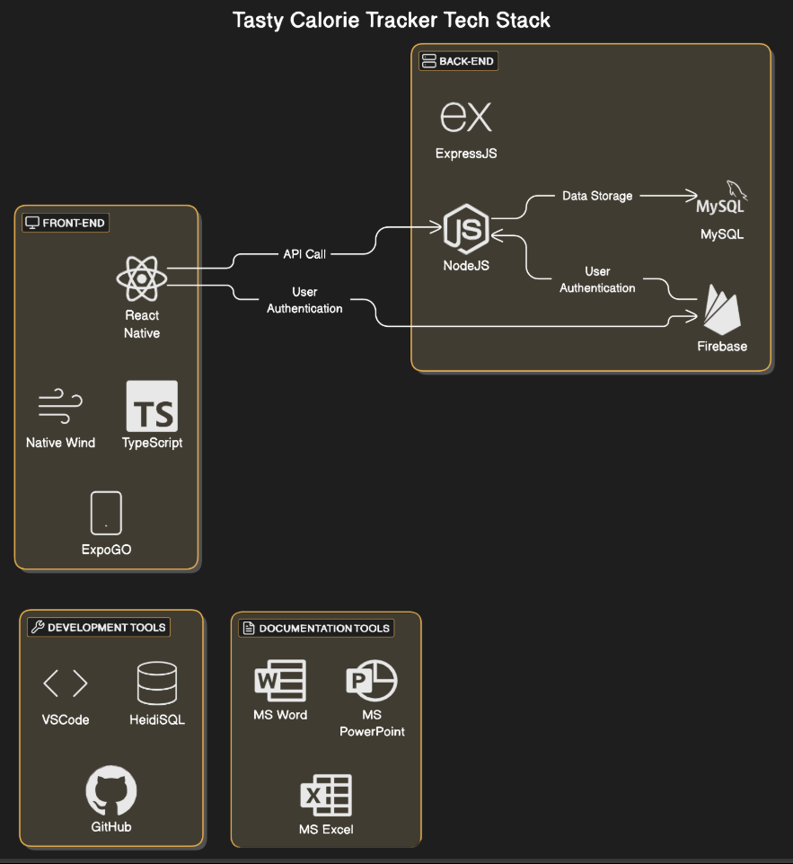

Slide 10
